Slide 1
Мобильное приложение для социальной сети

Slide 2
Задачи приложения
Приложение должно предоставлять пользователям возможность:
Обмениваться
сообщениями
02
01
Подписываться
03
Получать посты
в ленту
04
Создавать свои
посты

Slide 3
Выбранные технологии
Backend
Client
ЯП Java
ЯП Dart
Фреймворк
Spring Boot
Фреймворк
Flutter
СУБД PostgreSQL

Slide 4
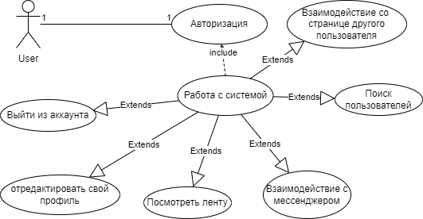
Функциональность
приложения
Основные сценарии приложения

Slide 5

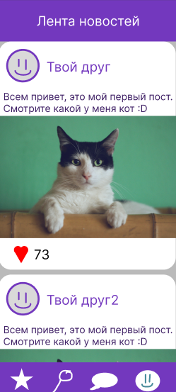
Макет ленты новостей
Получение новых постов
Добавление реакции на пост
Возможность попасть на профиль пользователя

Slide 6
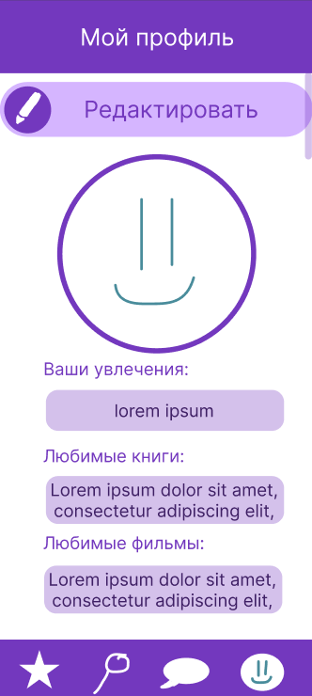
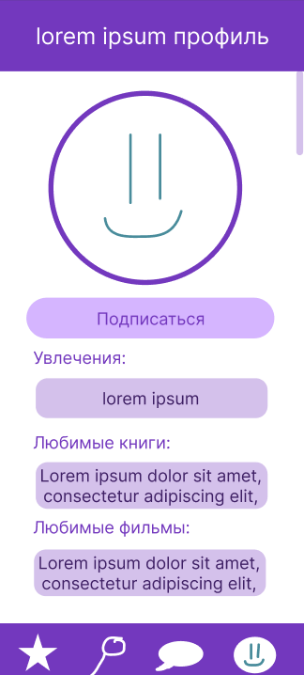
Макет профиля
Возможность редактировать свой профиль
Возможность подписаться на профиль другого пользователя

Slide 7
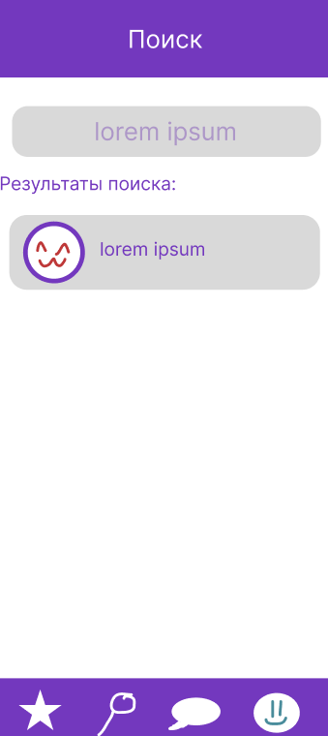
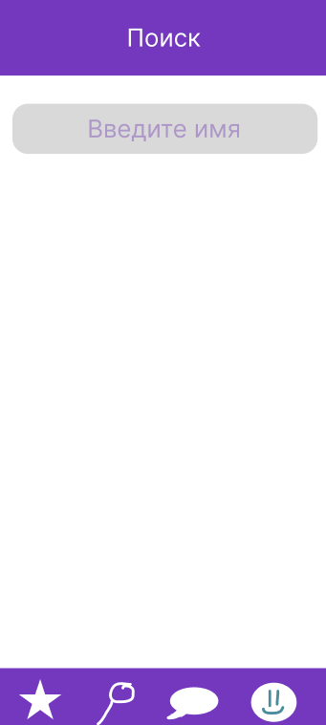
Макет поиска
Возможность искать пользователей по имени или логину
Возможность подписаться на профиль другого пользователя

Slide 8
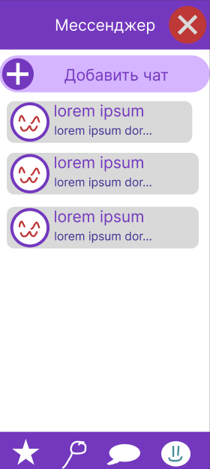
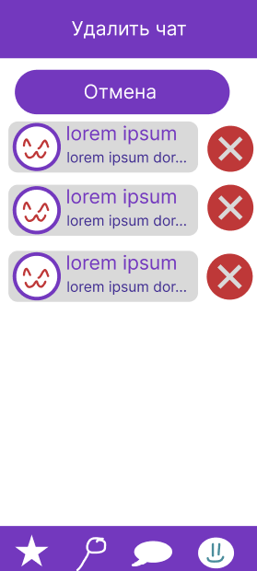
Макет мессенджера
Создание и удаление чатов
Переход в чат

Slide 9
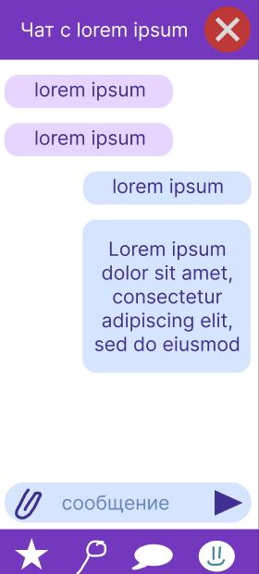
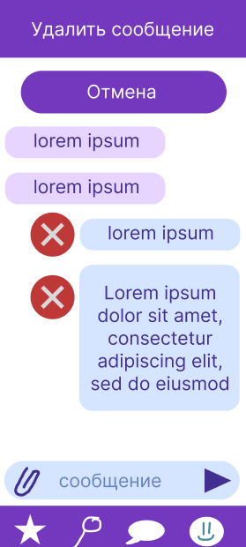
Макет чата
Отправление новых сообщений
Удаление старых сообщений
Возможность добавления картинки к сообщению

Slide 10
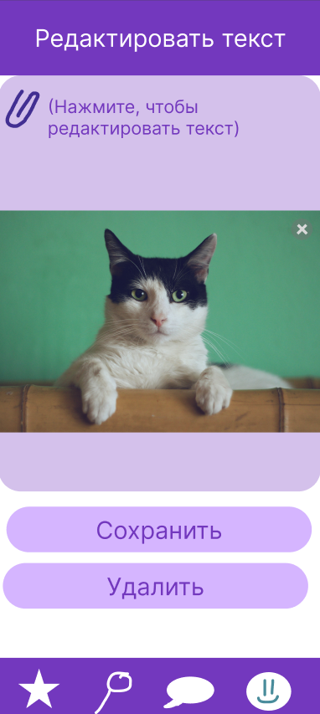
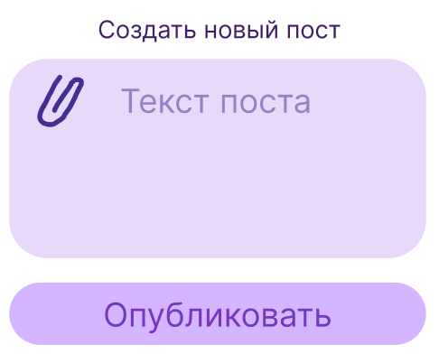
Формы работы с постами

Slide 11
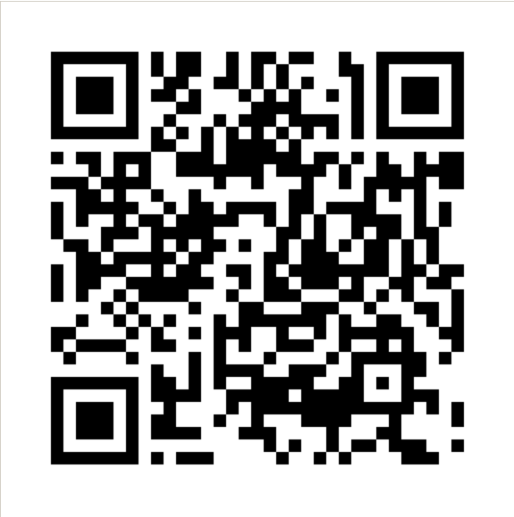
Мобильное приложение для социальной сети
GitHub
Халилов Руслан ТП 6.2-4

